Slide 1
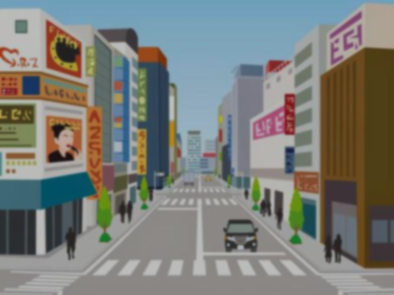
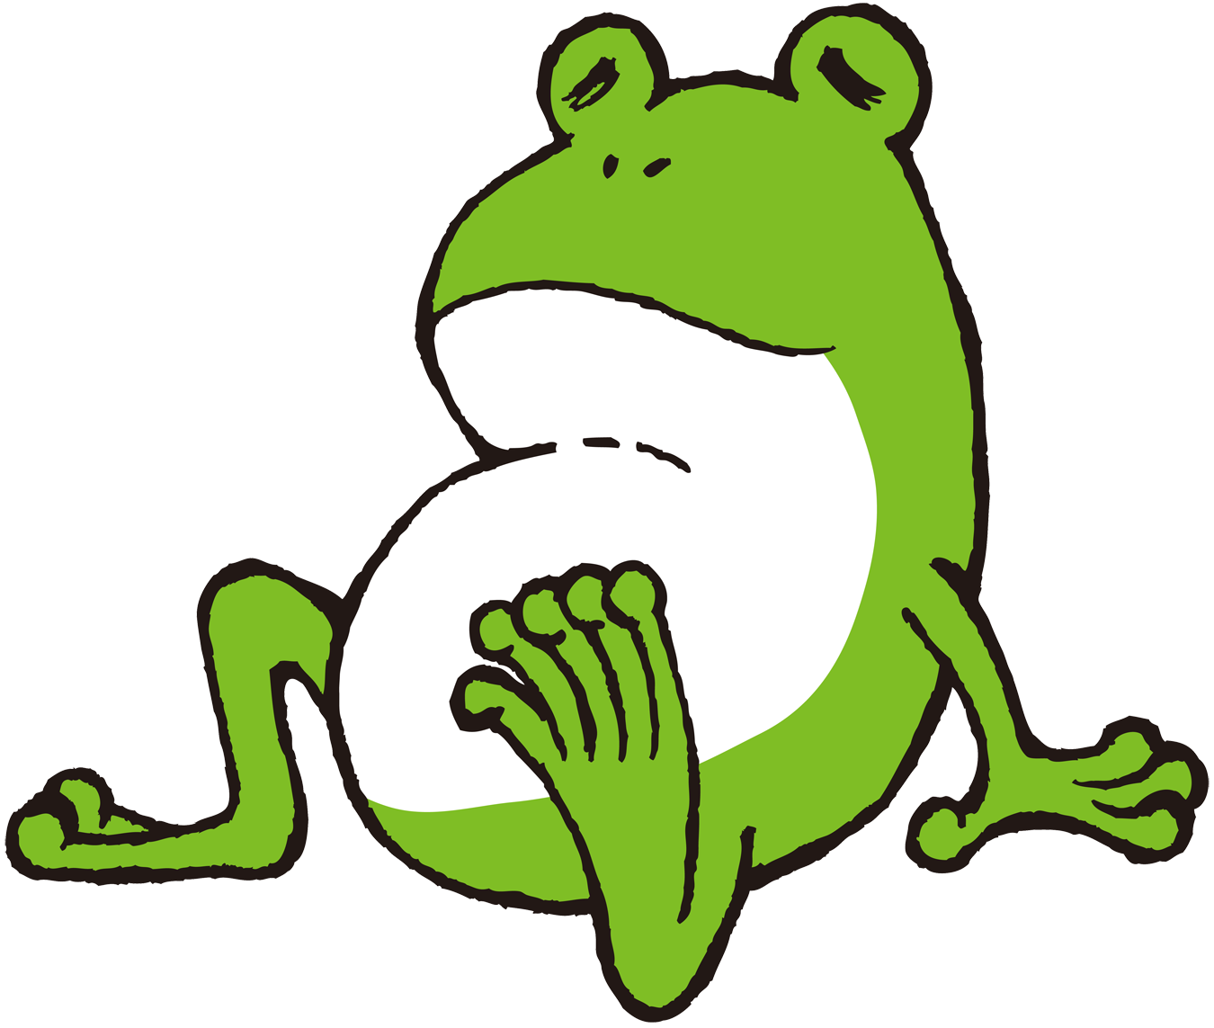
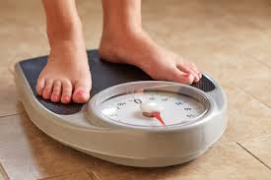
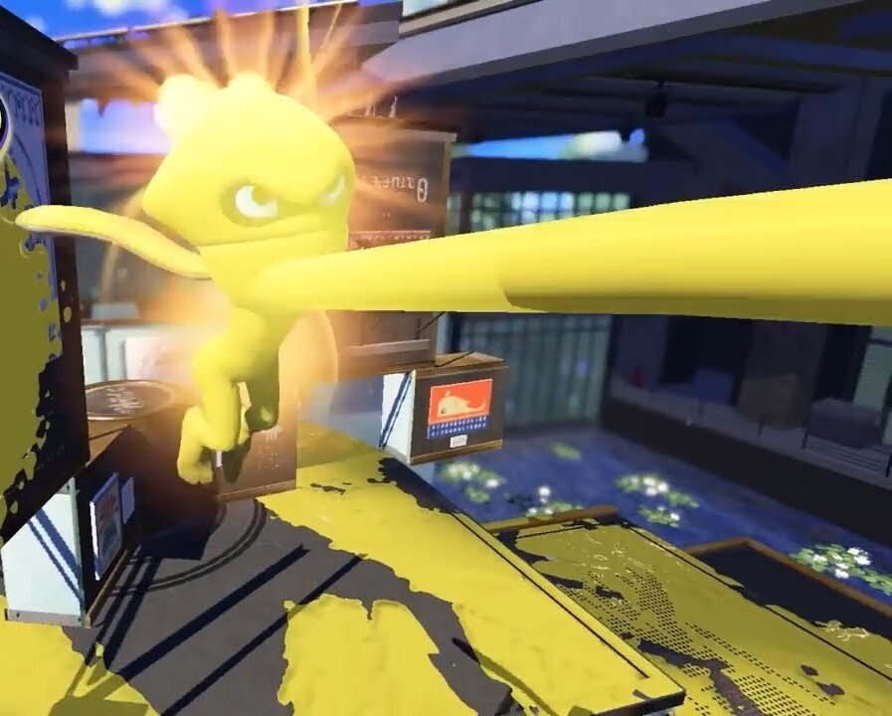
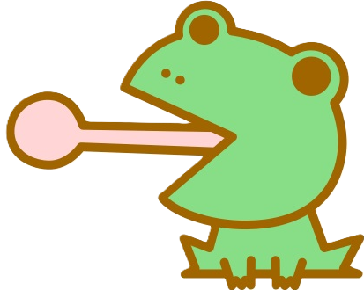
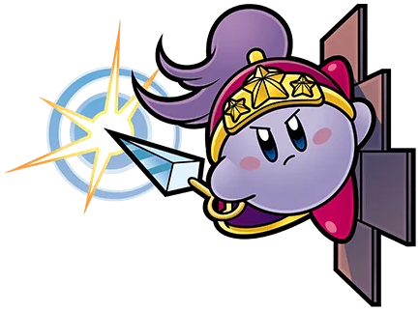
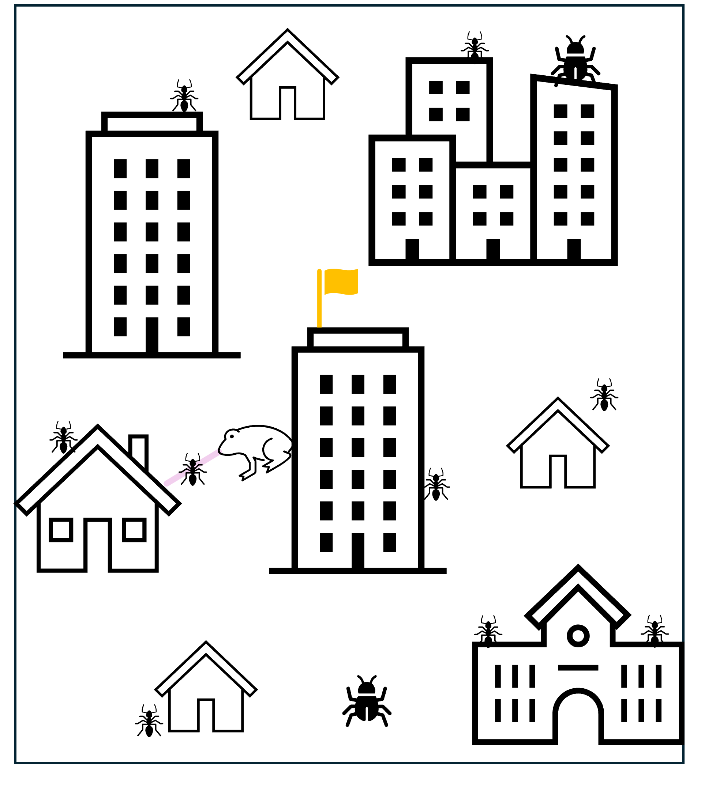
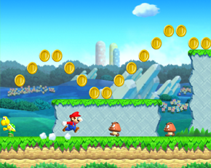

TEAM-06：開地・西尾・篤司
FlyFrog
～蛙の大冒険～
Weight
体重
Automatic
ワイヤーで自動移動
Destination
ワイヤーの先に移動
えさを食べて体重を増やす
Shot
ワイヤーを飛ばす
舌を伸ばして移動→→→→→→→ 壁に張り付く
体重に応じて舌の長さが伸びる
えさを効率的にたくさん食べよう
舌でギミックを起動
建物に飛び移って
上にあるゴールを目指せ
貼り付けない壁も…
見極めて伸ばそう
3D空間 TPS

